Slide 1
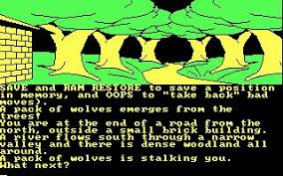
Visual Novel
Historia gatunku i z czym to się je
Mikołaj Brukiewicz, 225954
Bartosz Rodziewicz, ******

Slide 2
Definicja
gra komputerowa, będąca rodzajem fikcji interaktywnej, charakteryzująca się multimedialnym przedstawieniem najczęściej obszernej, nieliniowej fabuły z pierwszoosobową narracją wraz ze statyczną grafiką w stylu anime lub żywymi obrazami, podkładem muzycznym i niekiedy głosowym.

Slide 3
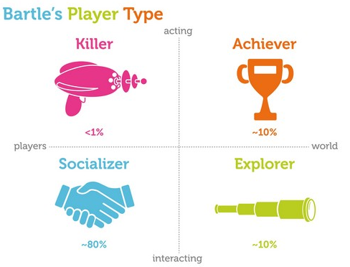

Slide 4

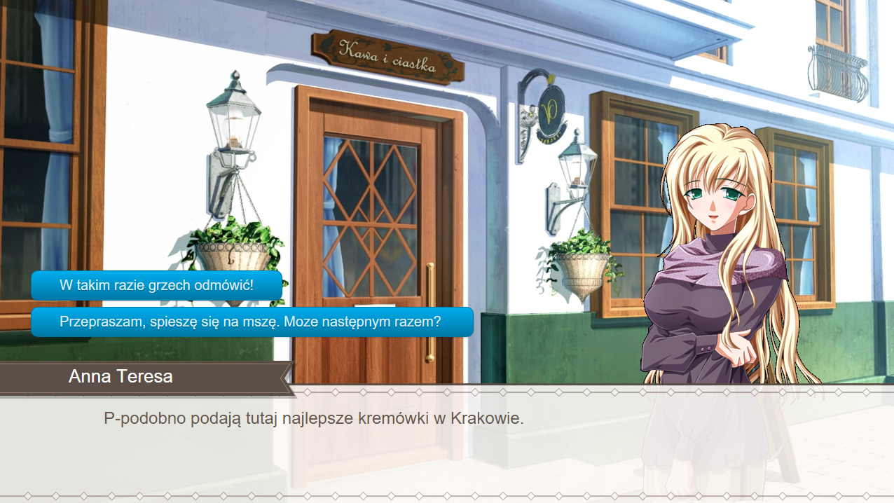
Jak wygląda novelka

Slide 5
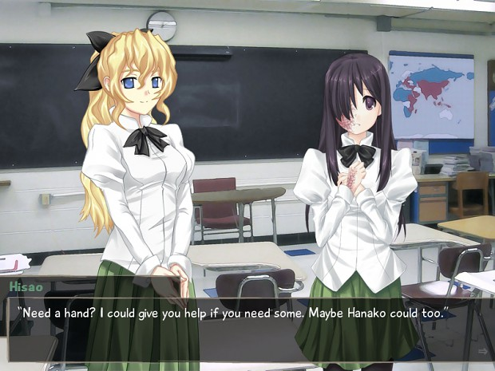
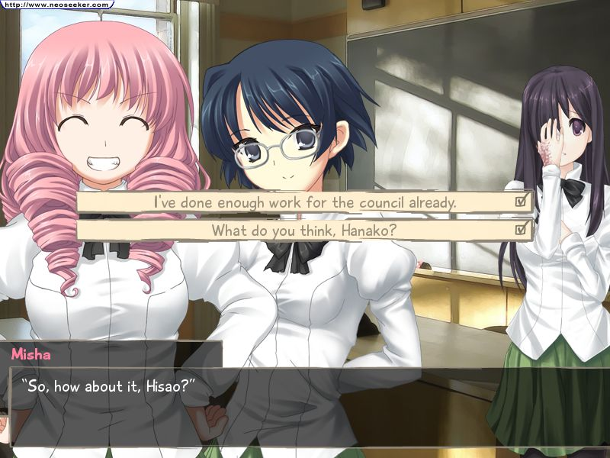
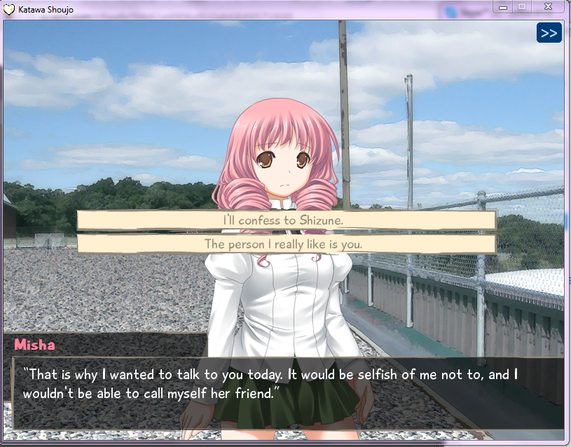
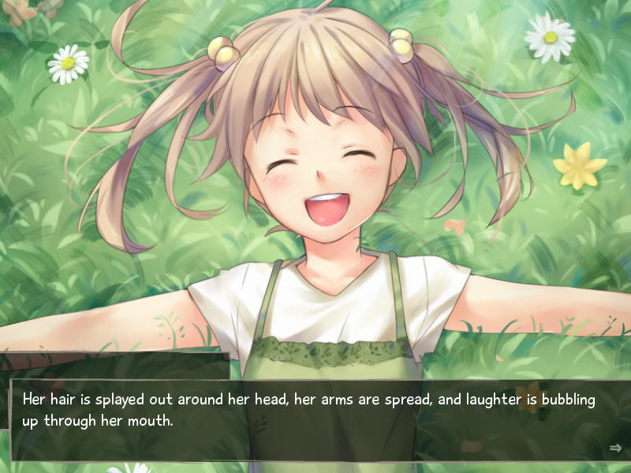
Katawa Shoujo

Slide 6
Historia gatunku
Gatunek wywodzi się z (japońskich) gier przygodowych
Tytuły, które spowodowały wykształtowanie się gatunku do formy jaką znamy dzisiaj są niedostępne dla gracza zachodniego

Slide 7
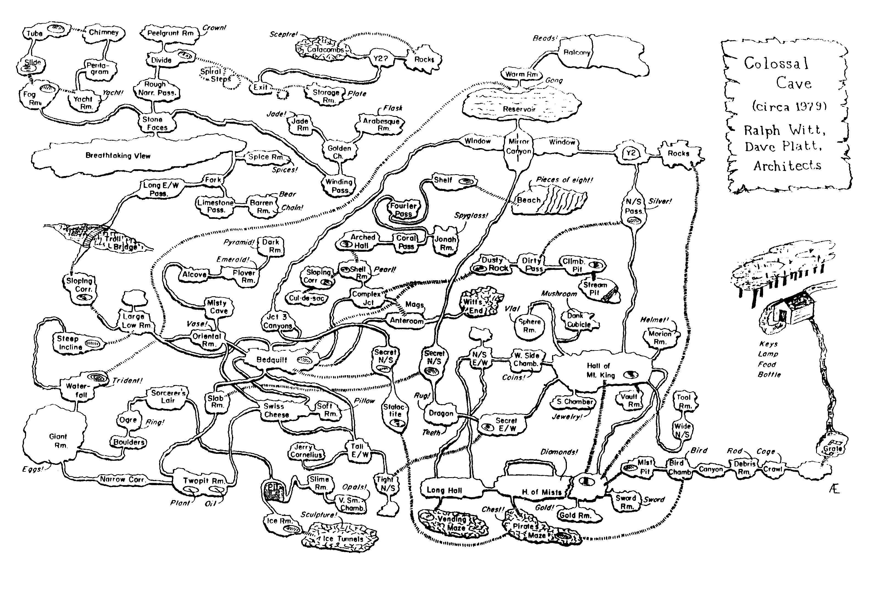
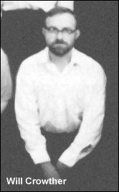
Początki - lata 1976-1983
Stany Zjednoczone
Collossal Cave Adventure
William Crowther

Slide 8
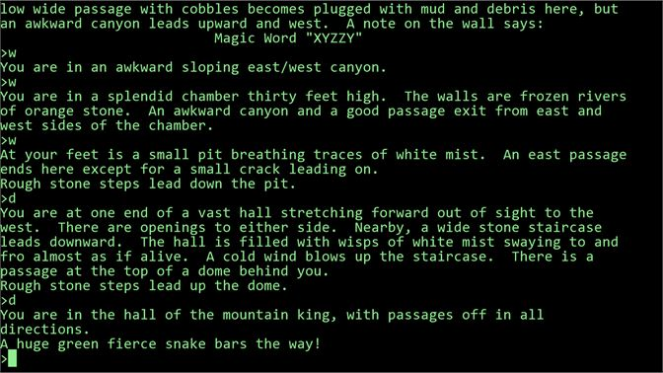
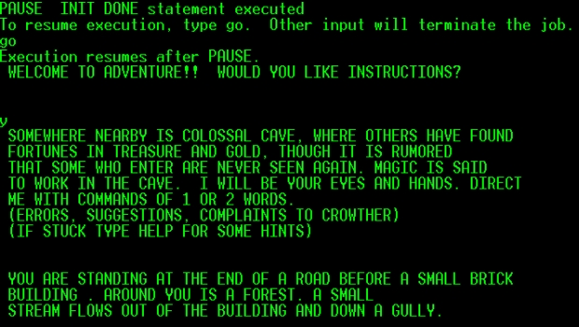
Początki - lata 1976-1983
Stany Zjednoczone
Collossal Cave Adventure
William Crowther

Slide 9

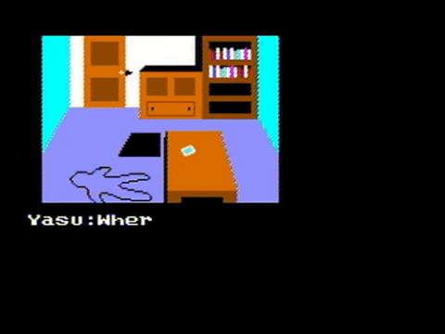

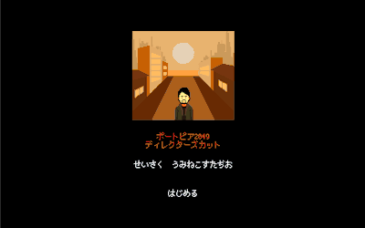
Początki - lata 1976-1983
Japonia
Portopia Renzoku Satsujin Jiken
Ang. The Portopia Serial Murder Case
Yuuji Horii

Slide 10
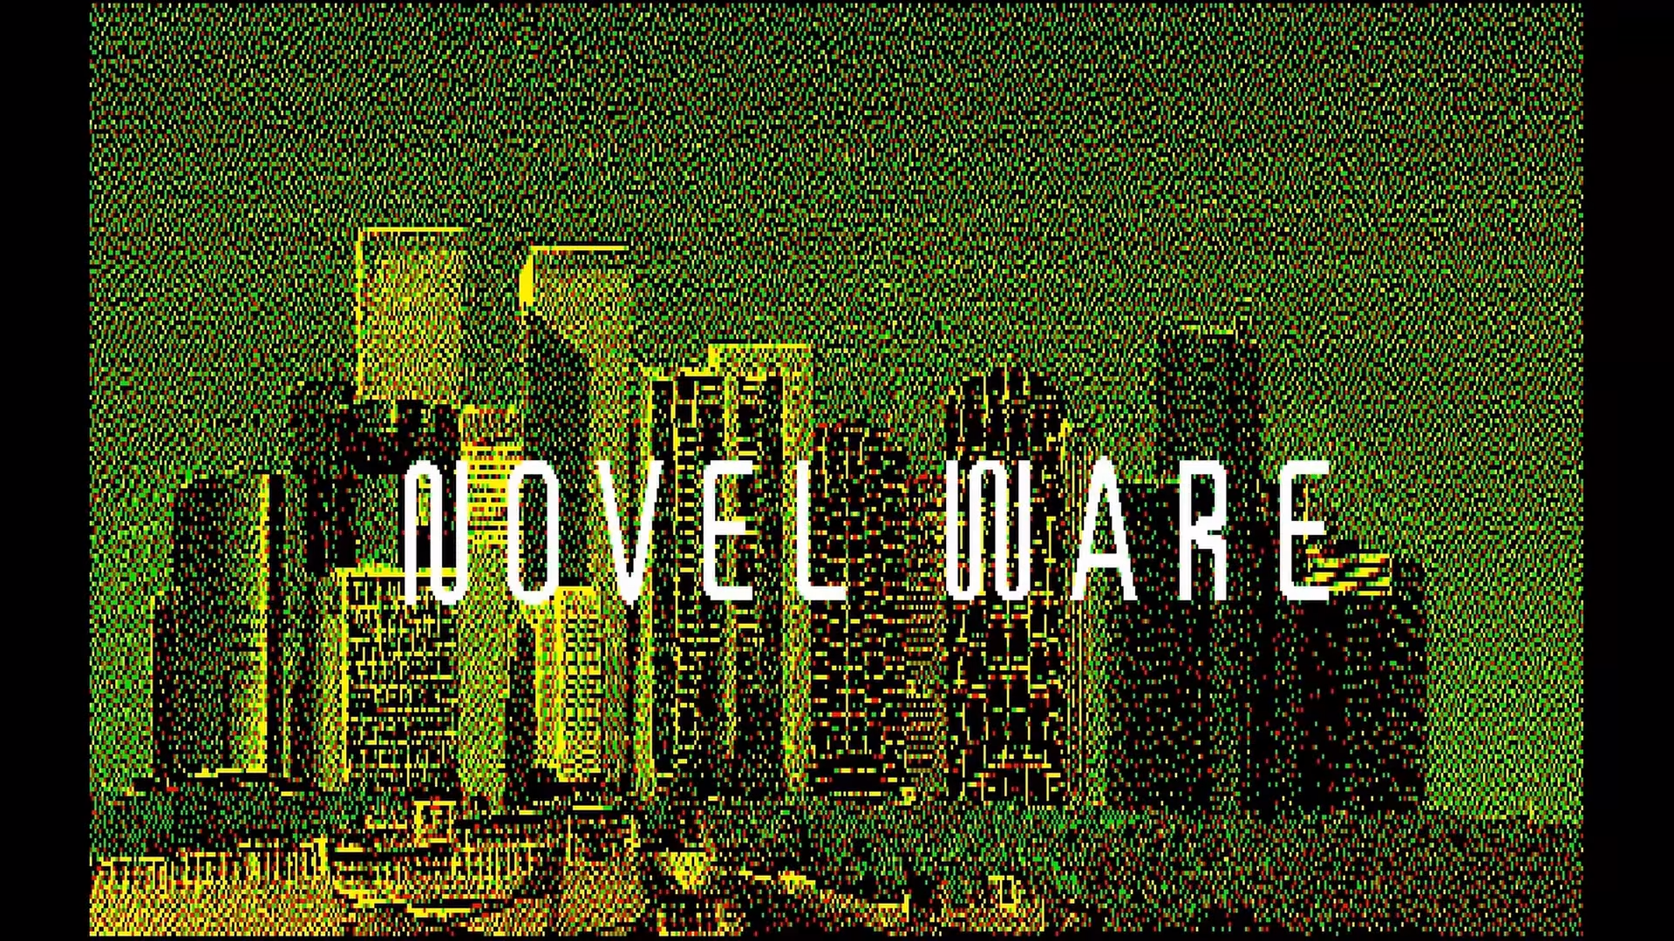

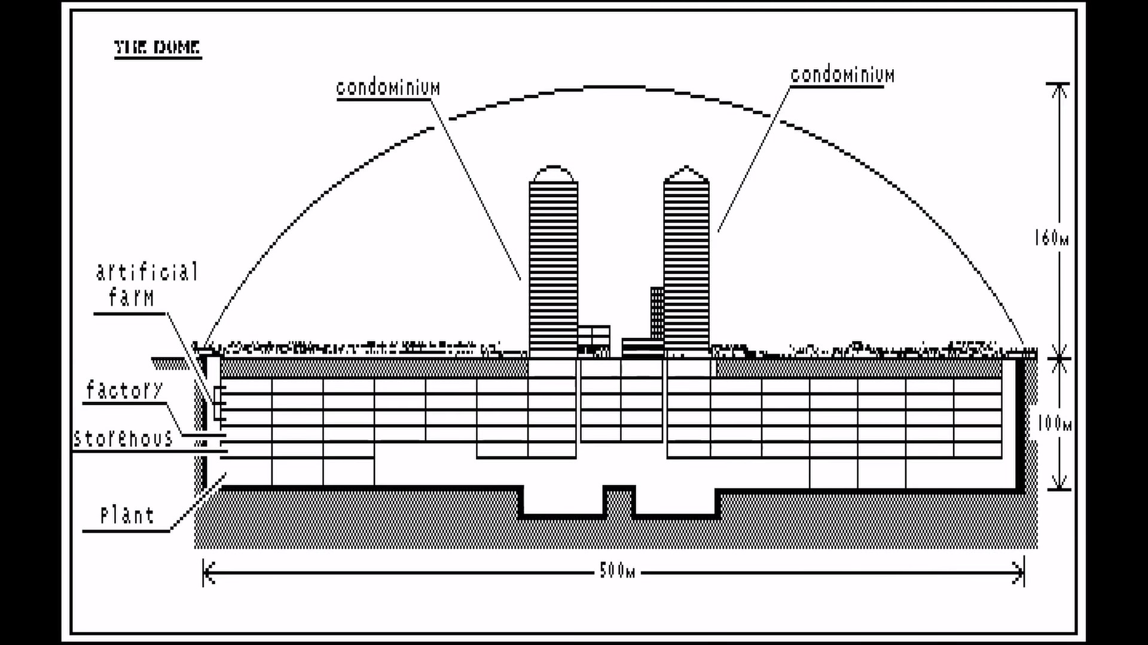
Novel Ware
The Dome

Slide 11


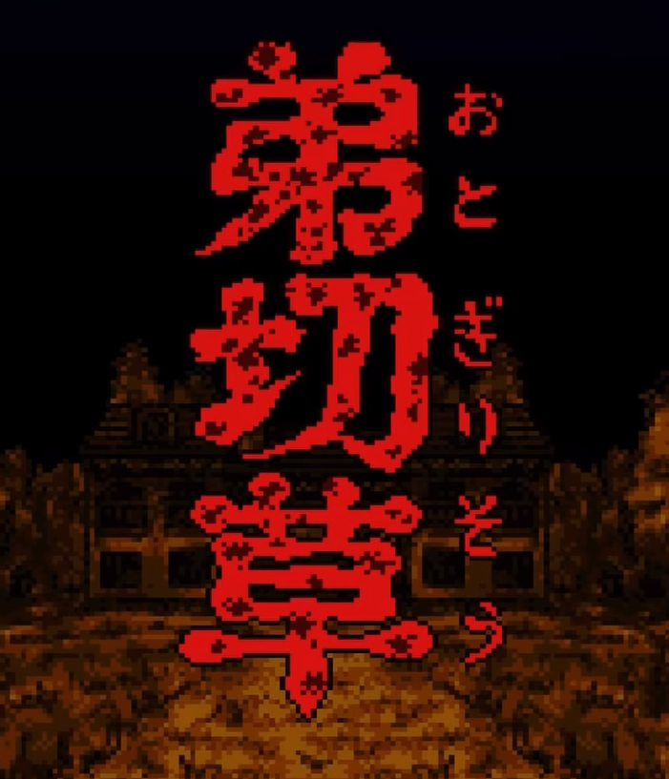
Pierwsza Sound Novelka
Otogirisou
Ang. St John's Wort

Slide 12

Dziurawiec Zwyczajny

Slide 13
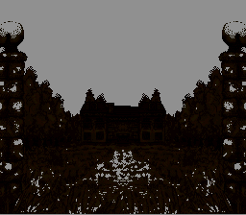

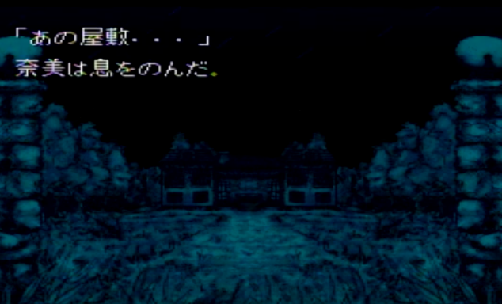
Pierwsza Sound Novelka
Otogirisou
Ang. St John's Wort

Slide 14
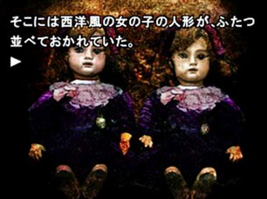

Slide 15


Slide 16

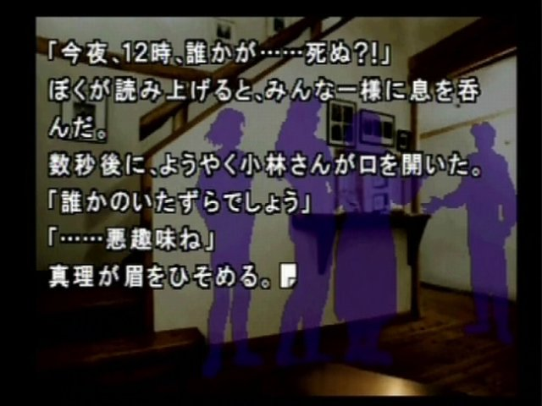

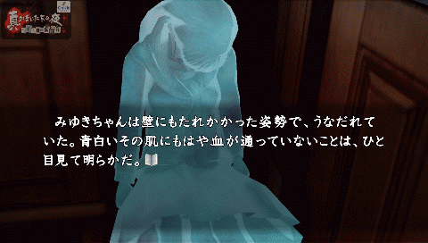
Kamaitachi no Yoru

Slide 17

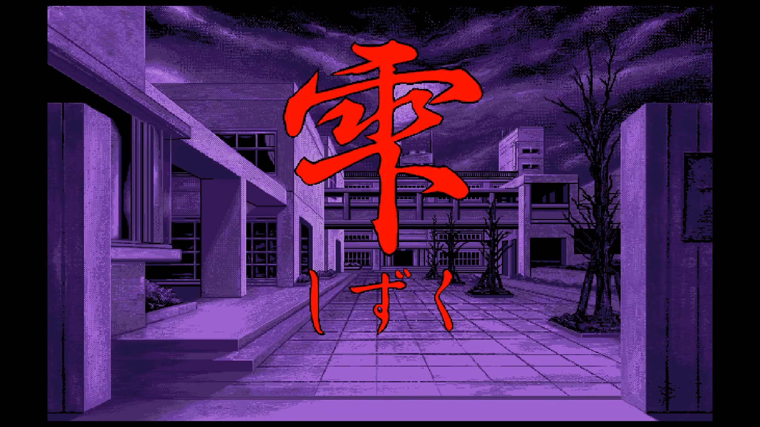
Shizuku
Ang. Drop
Oficjalnie określana terminem Visual Novel
Duży focus na prezentacji historii poprzez narrację wizualną
Skupienie na elementach romansu
Zawierała content 18+

Slide 18
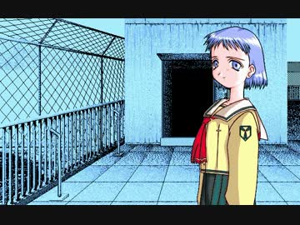
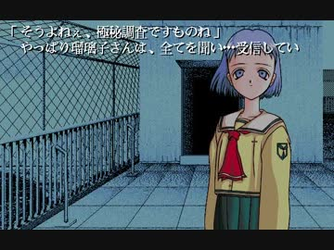
Focus na oprawie wizualnej oraz animacjach postaci

Slide 19
//Cos o to heart na pewno

Slide 20
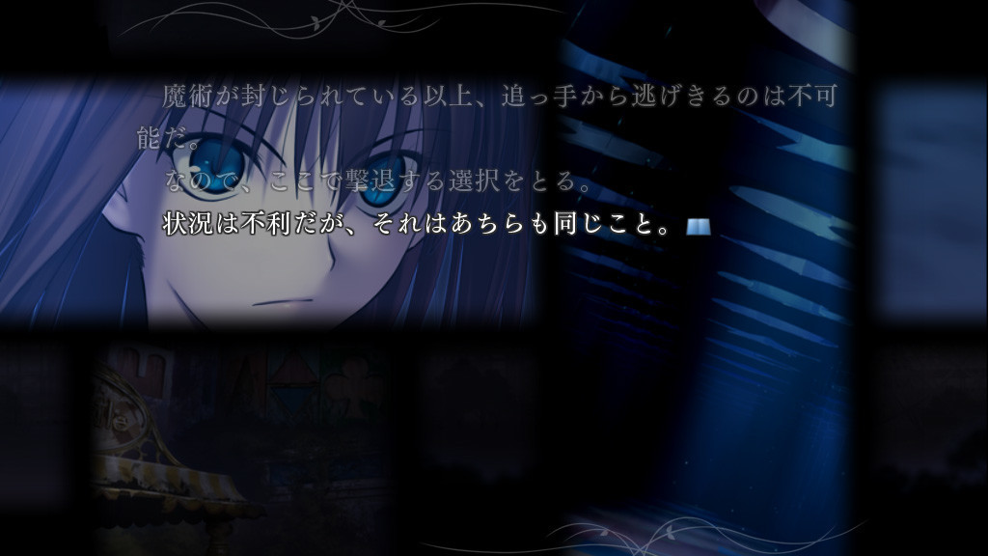
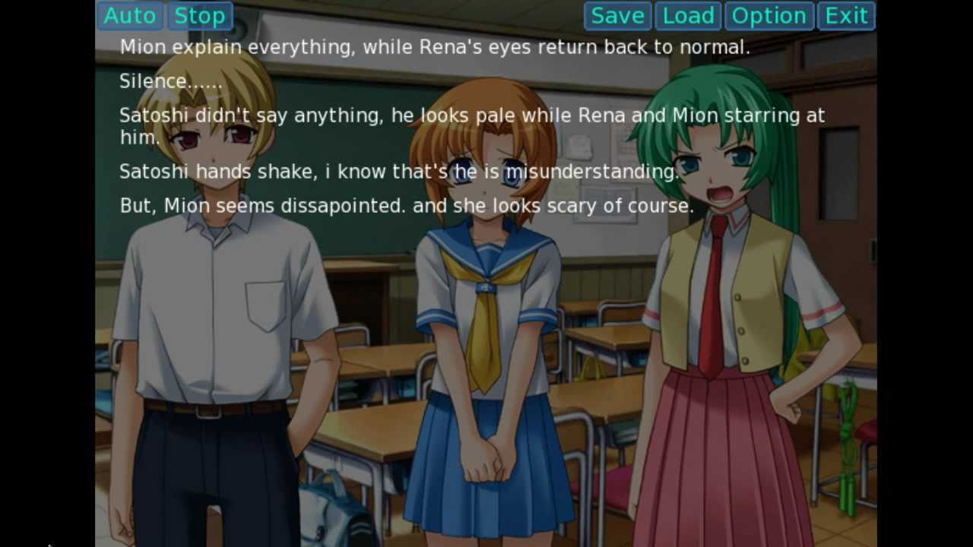
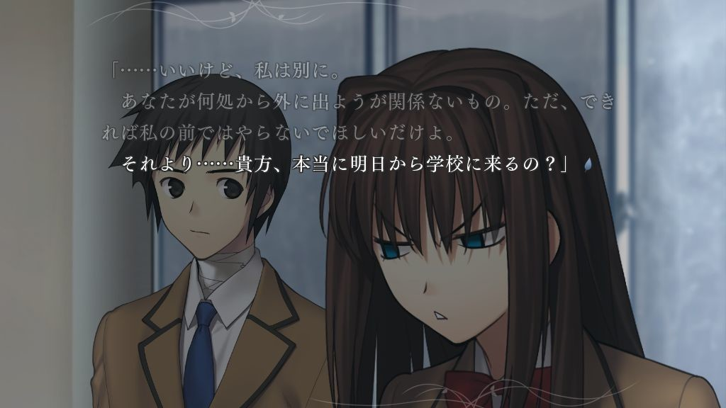
Sound Novel dzisiaj
Mahoutsukai no Yoru
Higurashi When They Cry Hou

Slide 21

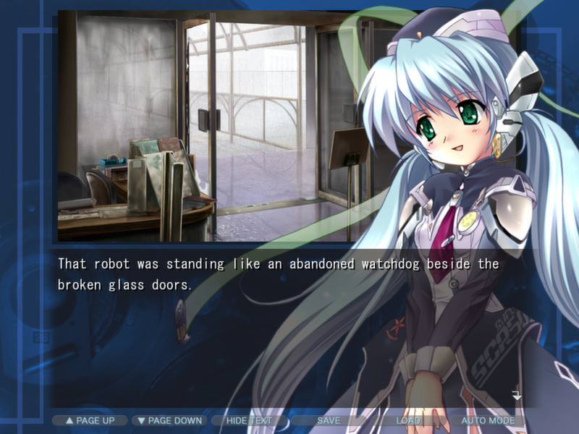
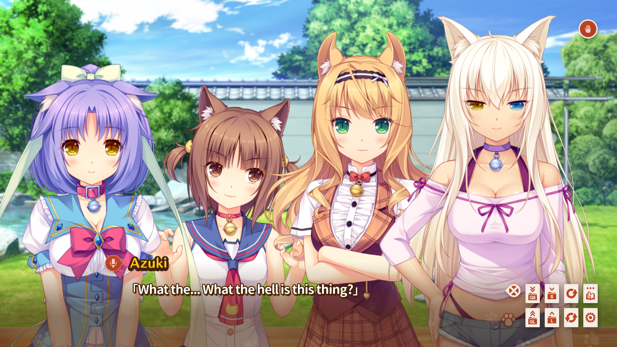
Kinetic Novel
Nekopara
Planetarian: The Reverie of a Little Planet

Slide 22
//Jakies podsumowanie

